Slide 1

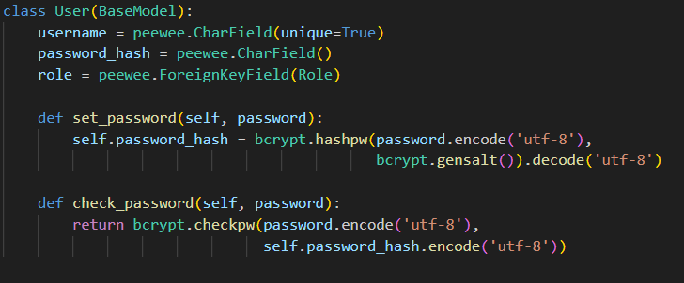
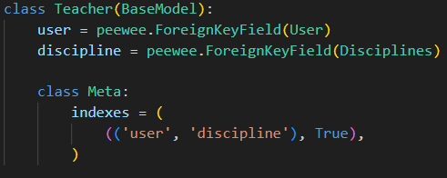

Проектирование базы данных
- Базовая модель

Slide 2





Проектирование базы данных

